Slide 1
Мы за здоровый образ жизни
МОУ СОШ №36
7а класс
Классный руководитель
Журавлева Валентина Анатольевна

Slide 3
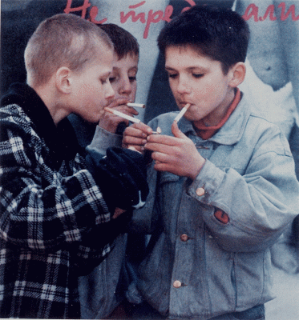
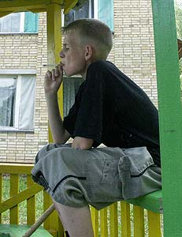
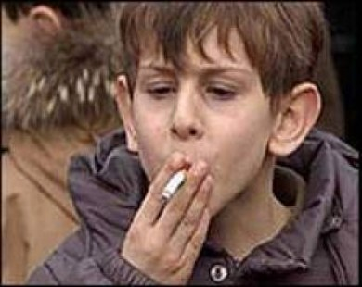
КУРЕНИЕ
– это самая первая по распространению среди подростков вредная привычка, о последствиях которой они даже и не задумываются

Slide 4
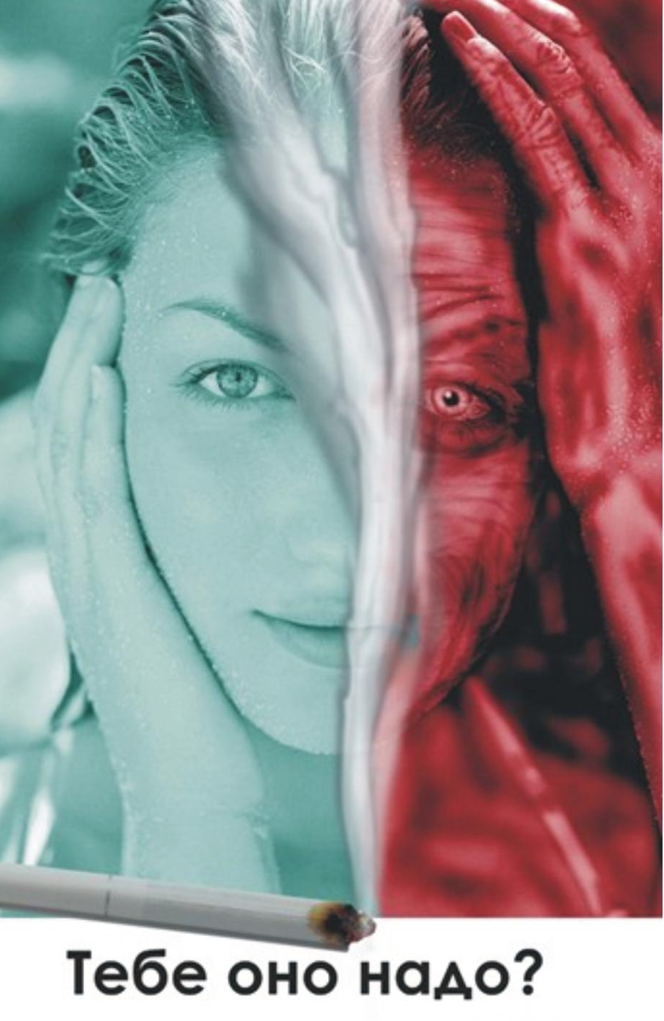
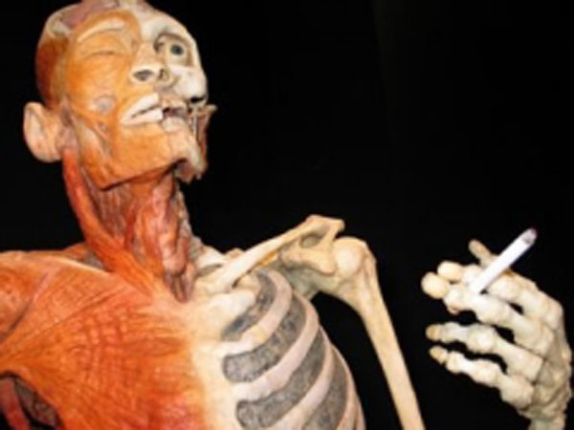

Slide 5
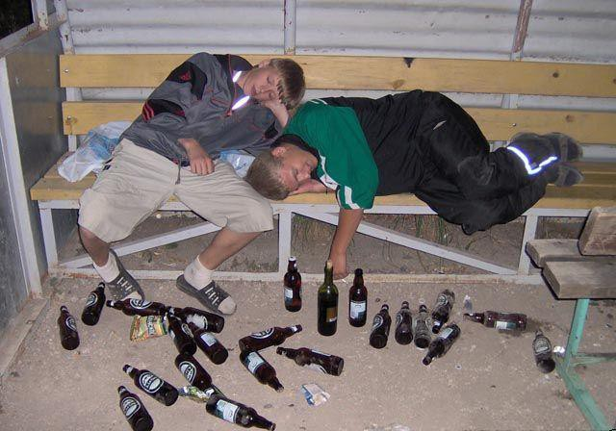
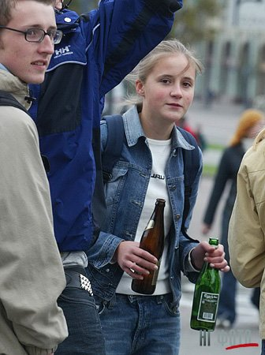
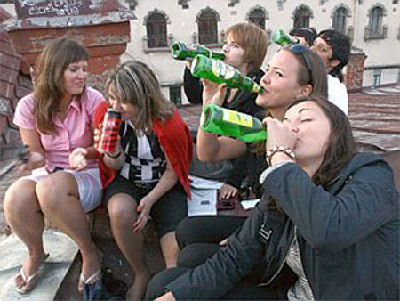
АЛКОГОЛИЗМ
среди подростков перестал быть редкостью, что заставляет задуматься о нашем будущем и будущем нашей страны

Slide 6
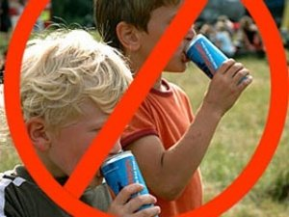

Slide 7
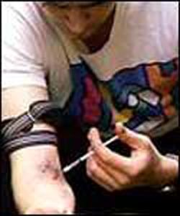
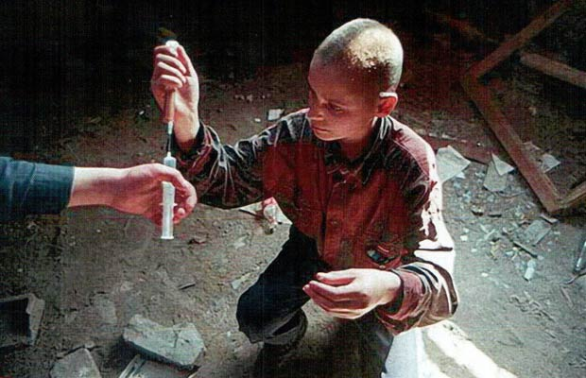
НАРКОМАНИЯ
тоже значительно помолодела, приблизилась и стала губительной реальностью для молодого поколения

Slide 8
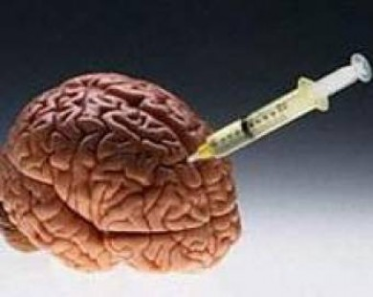
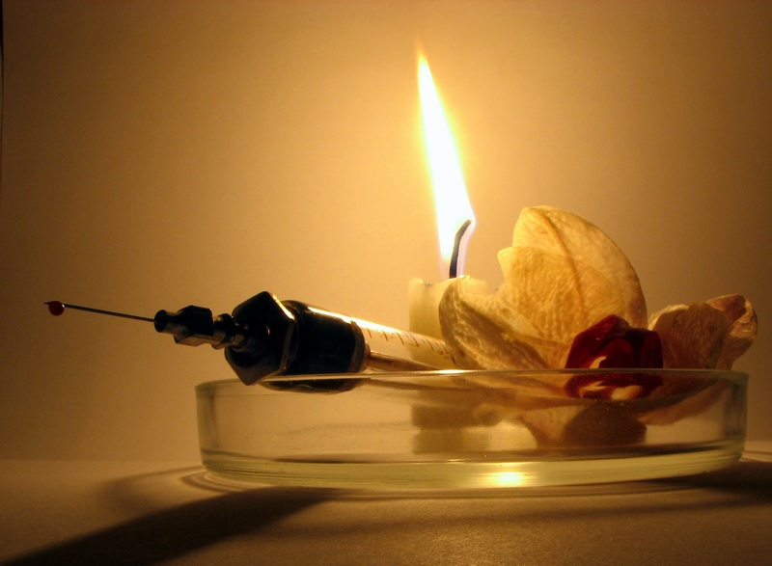
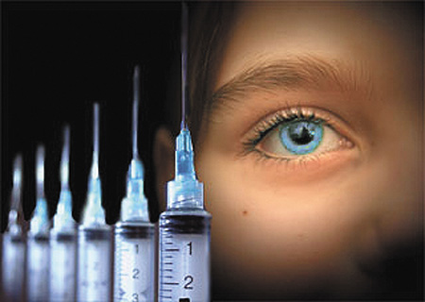

Slide 9
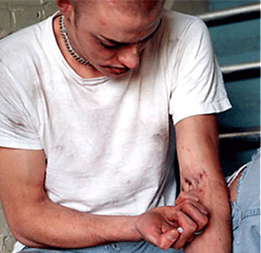
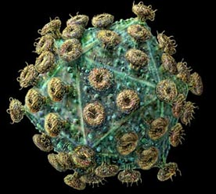
ВИЧ - СПИД
Следующий и последний шаг в сторону полной утраты здоровья и самой жизни.

Slide 10
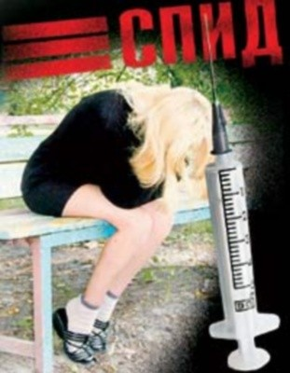
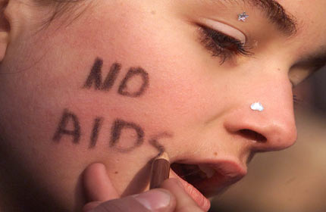

Slide 15
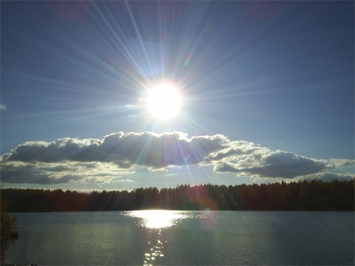
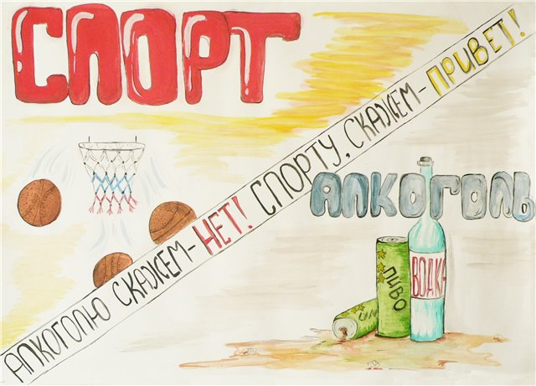
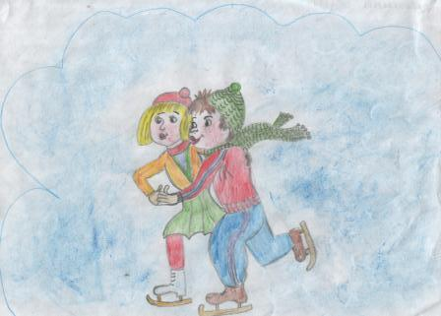

Slide 16
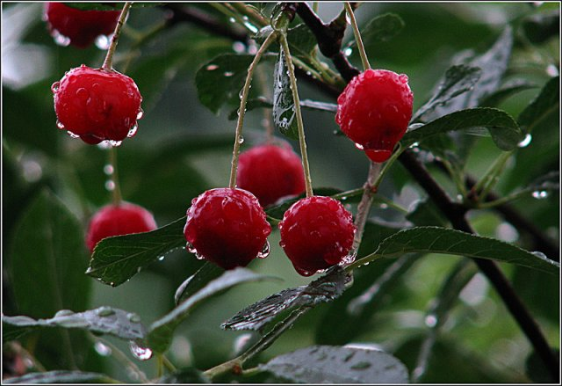

Slide 17
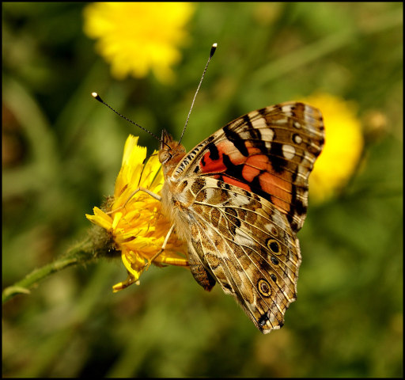
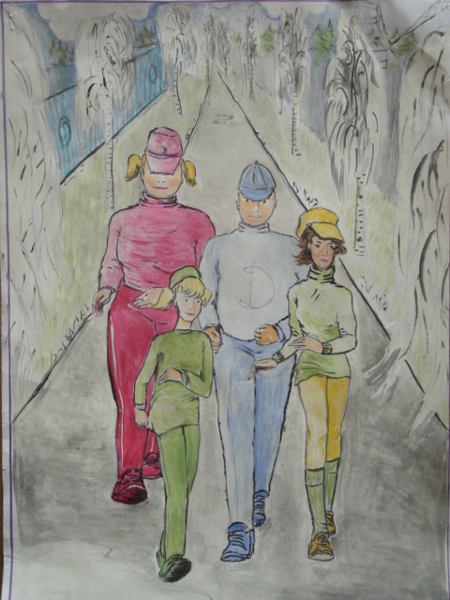
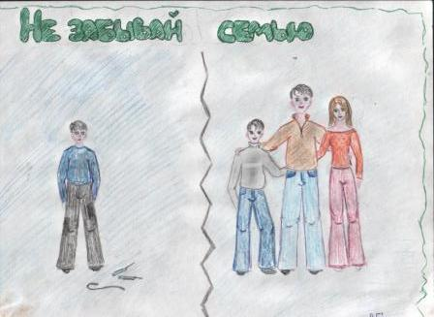

Slide 18
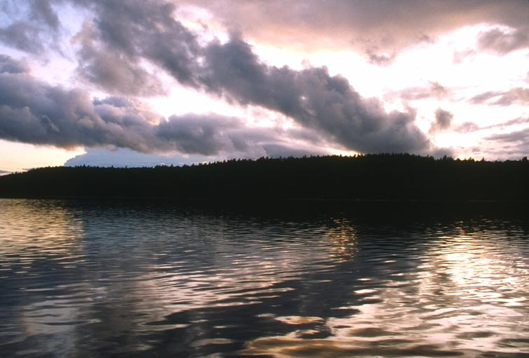

Slide 19
Ты хочешь всё это потерять?
ЗДОРОВЬЕ
ЛЮБОВЬ
ДРУЖБА
Если нет – скажи жизни «ДА»!

